Slide 1



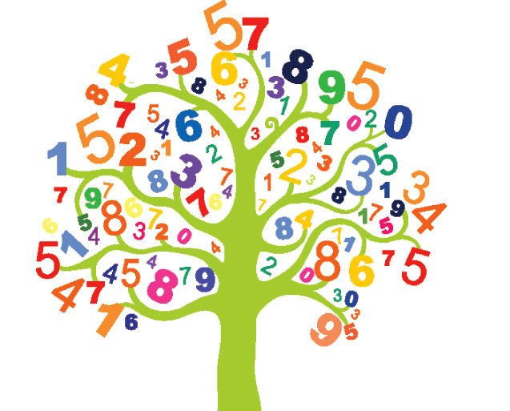
(3-2): جمع الأعداد الصحيحة
إعداد المعلمة: أ. نوره راشد
رئيسة قسم الرياضيات : هنادي العمران
مديرة المدرسة : أ / ليلى حسين اكبر

Slide 2

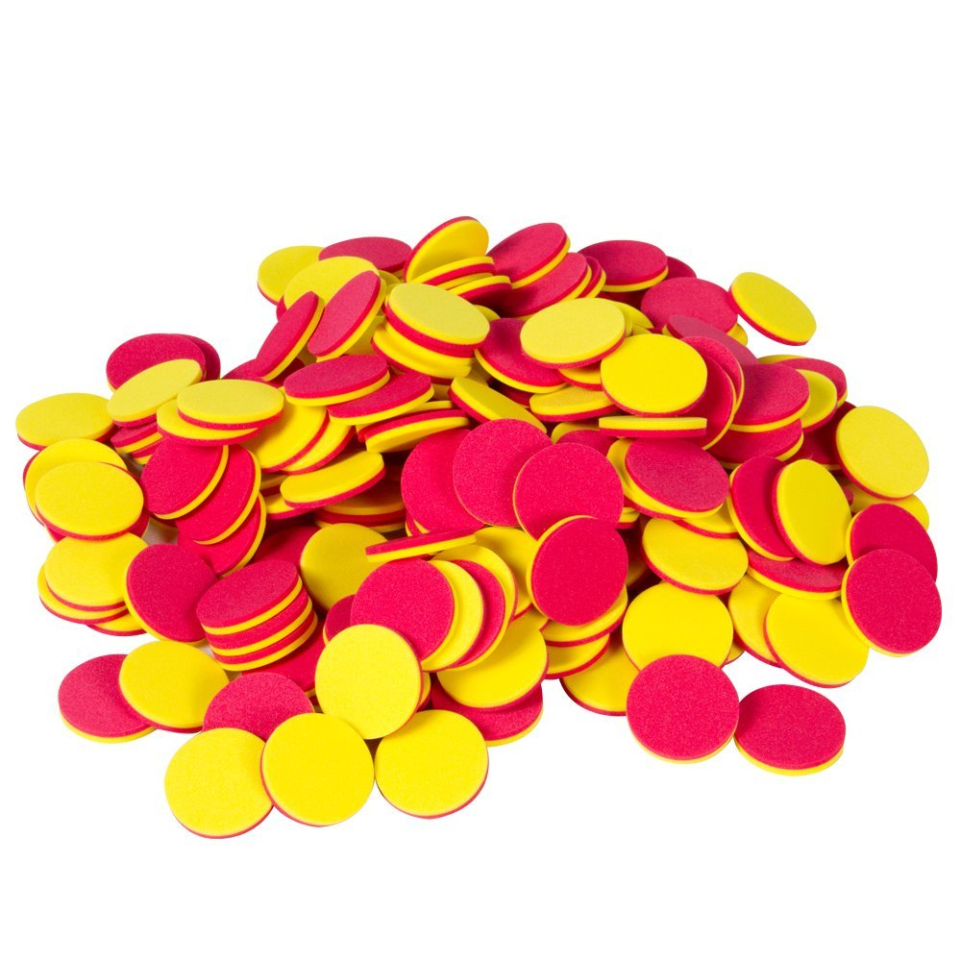

Slide 3



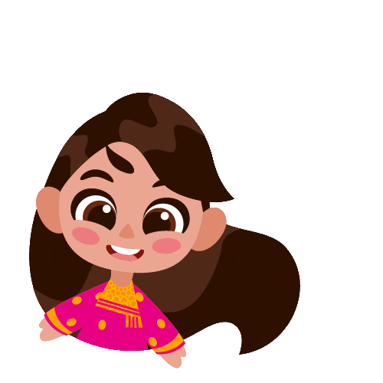
هيا نلعب مع الحيتان

Slide 4
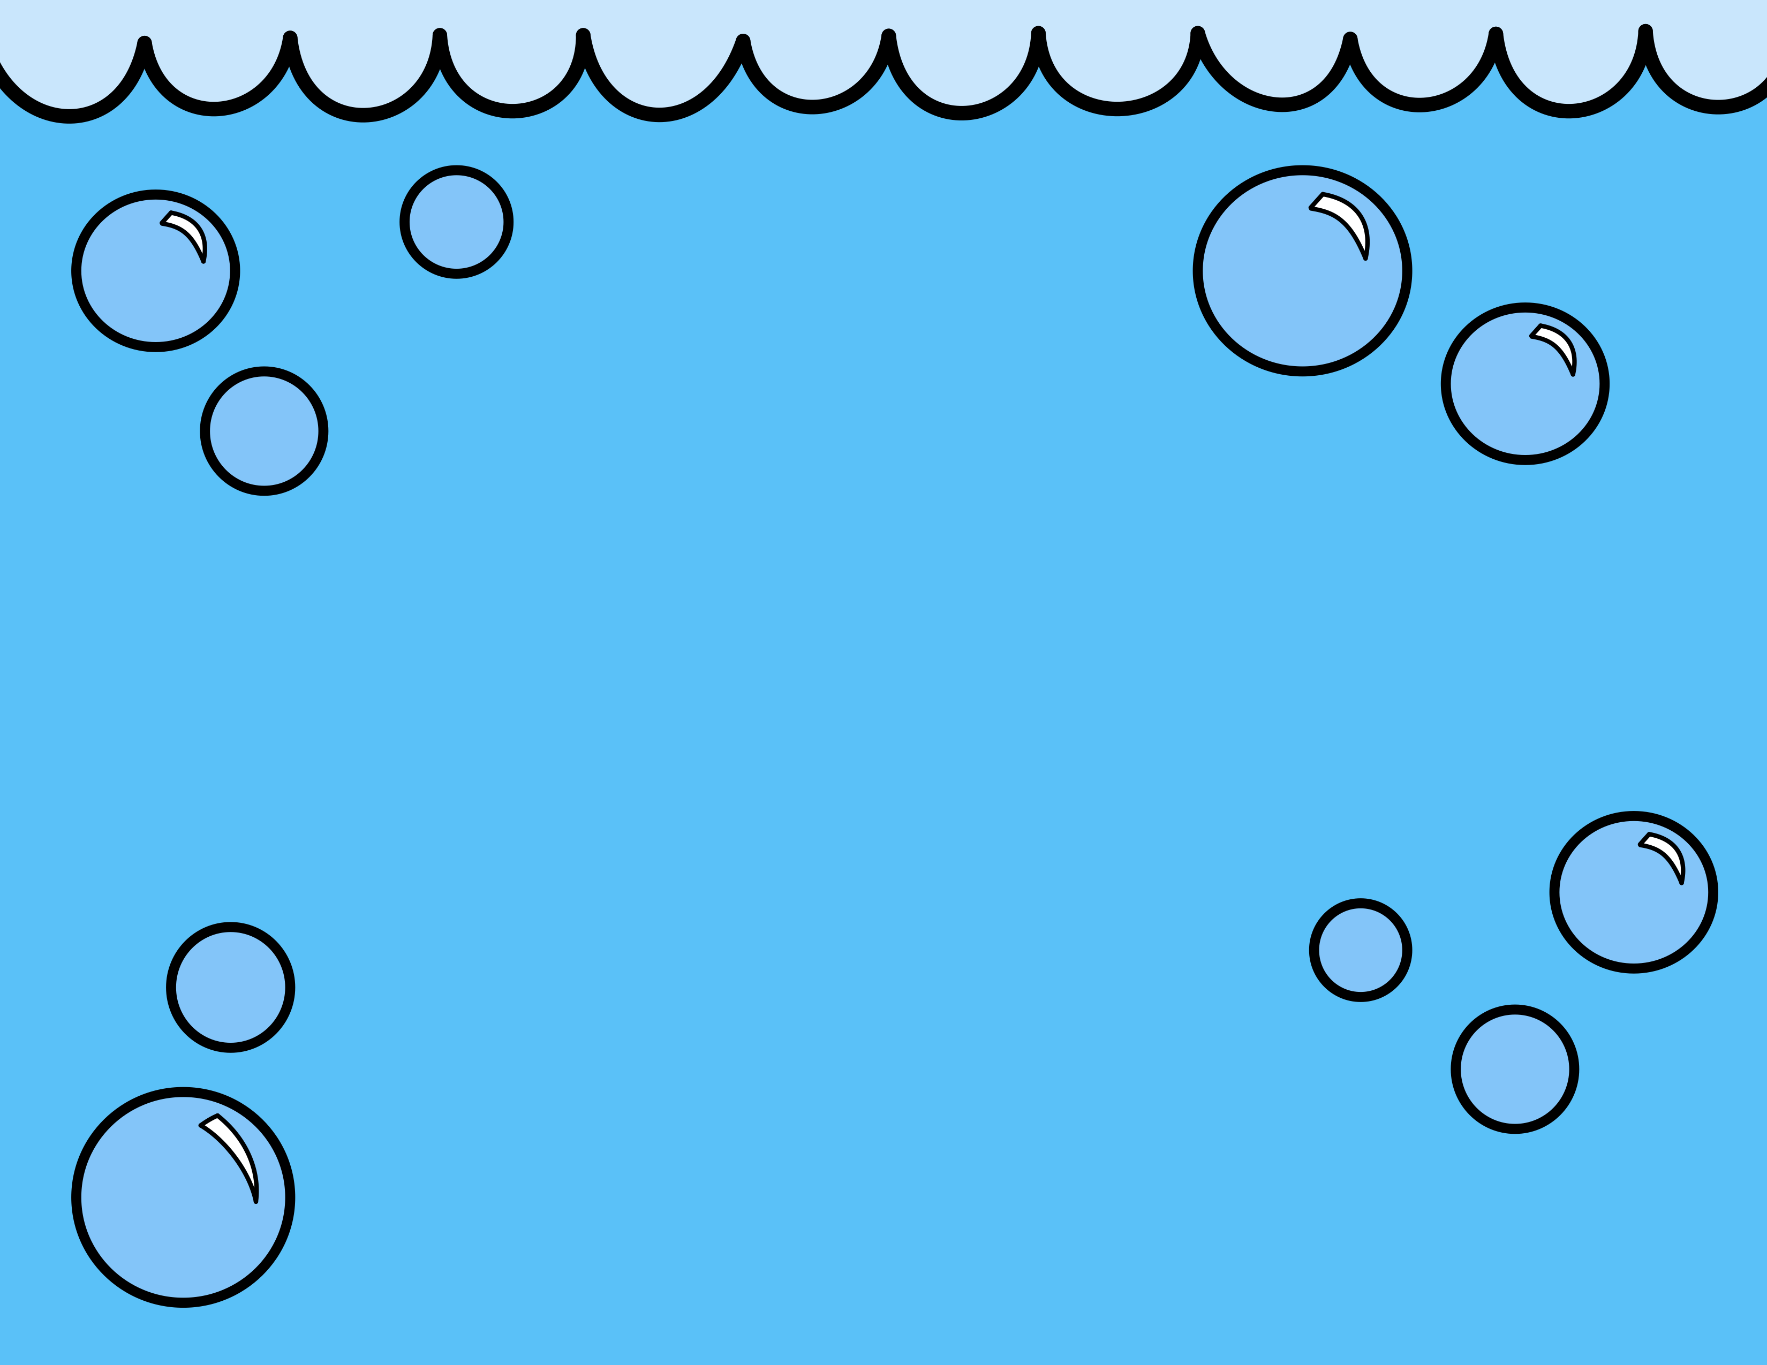



أوجدي ناتج: 4 + 9
15
13

Slide 5
أوجدي ناتج: 10 + 2
12
20

Slide 6
أوجدي ناتج: 13 - 8
5
21

Slide 7
أوجدي ناتج: 35 - 20
55
15

Slide 8


Slide 9
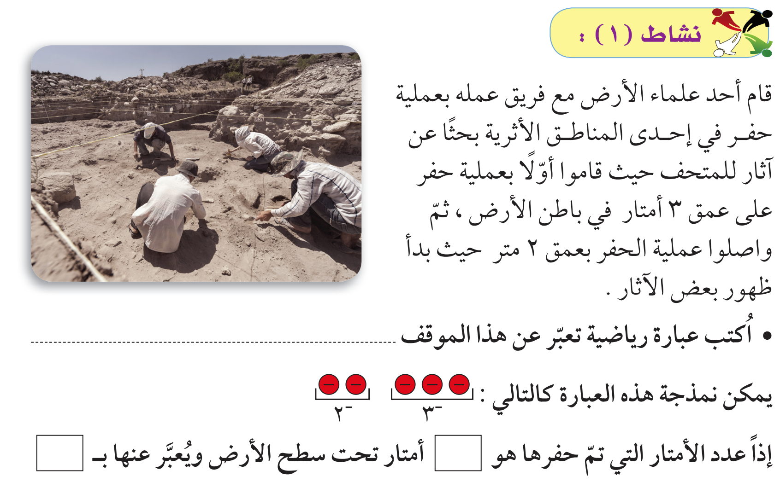
صفحة 116
-- 5
=
(-- 2)
+
(-- 3)
-- 5
5

Slide 10
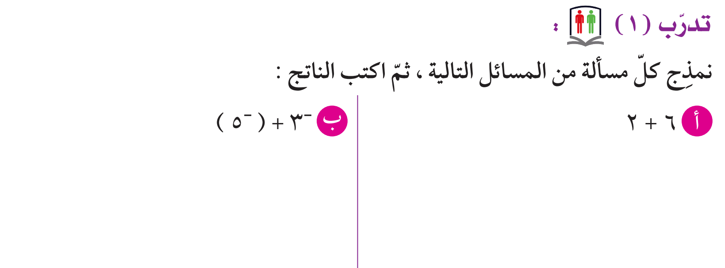


صفحة 117
= -- 8
= + 8

Slide 11
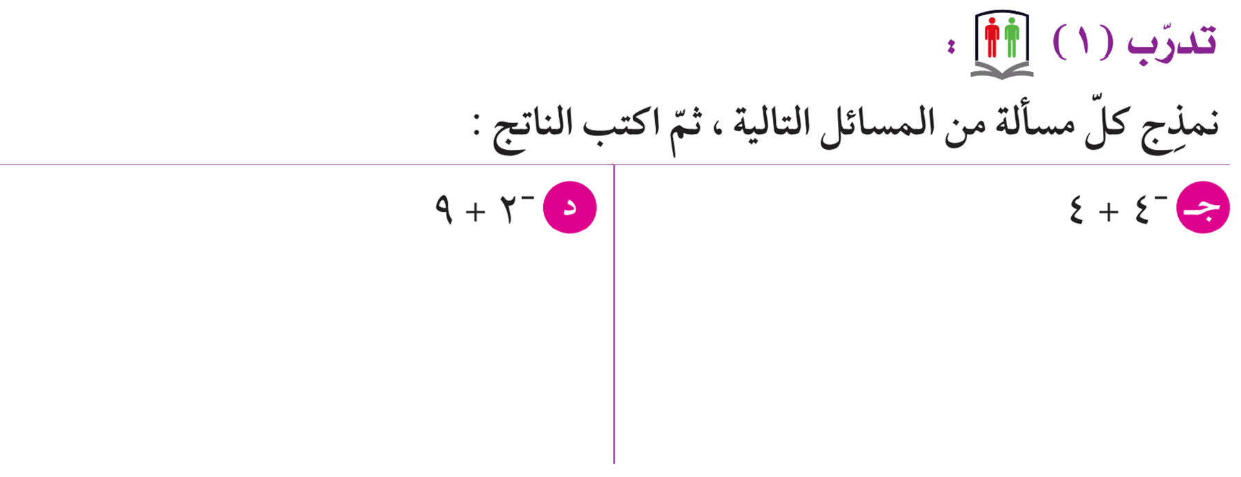
صفحة 117
= + 7
= صفر

Slide 12
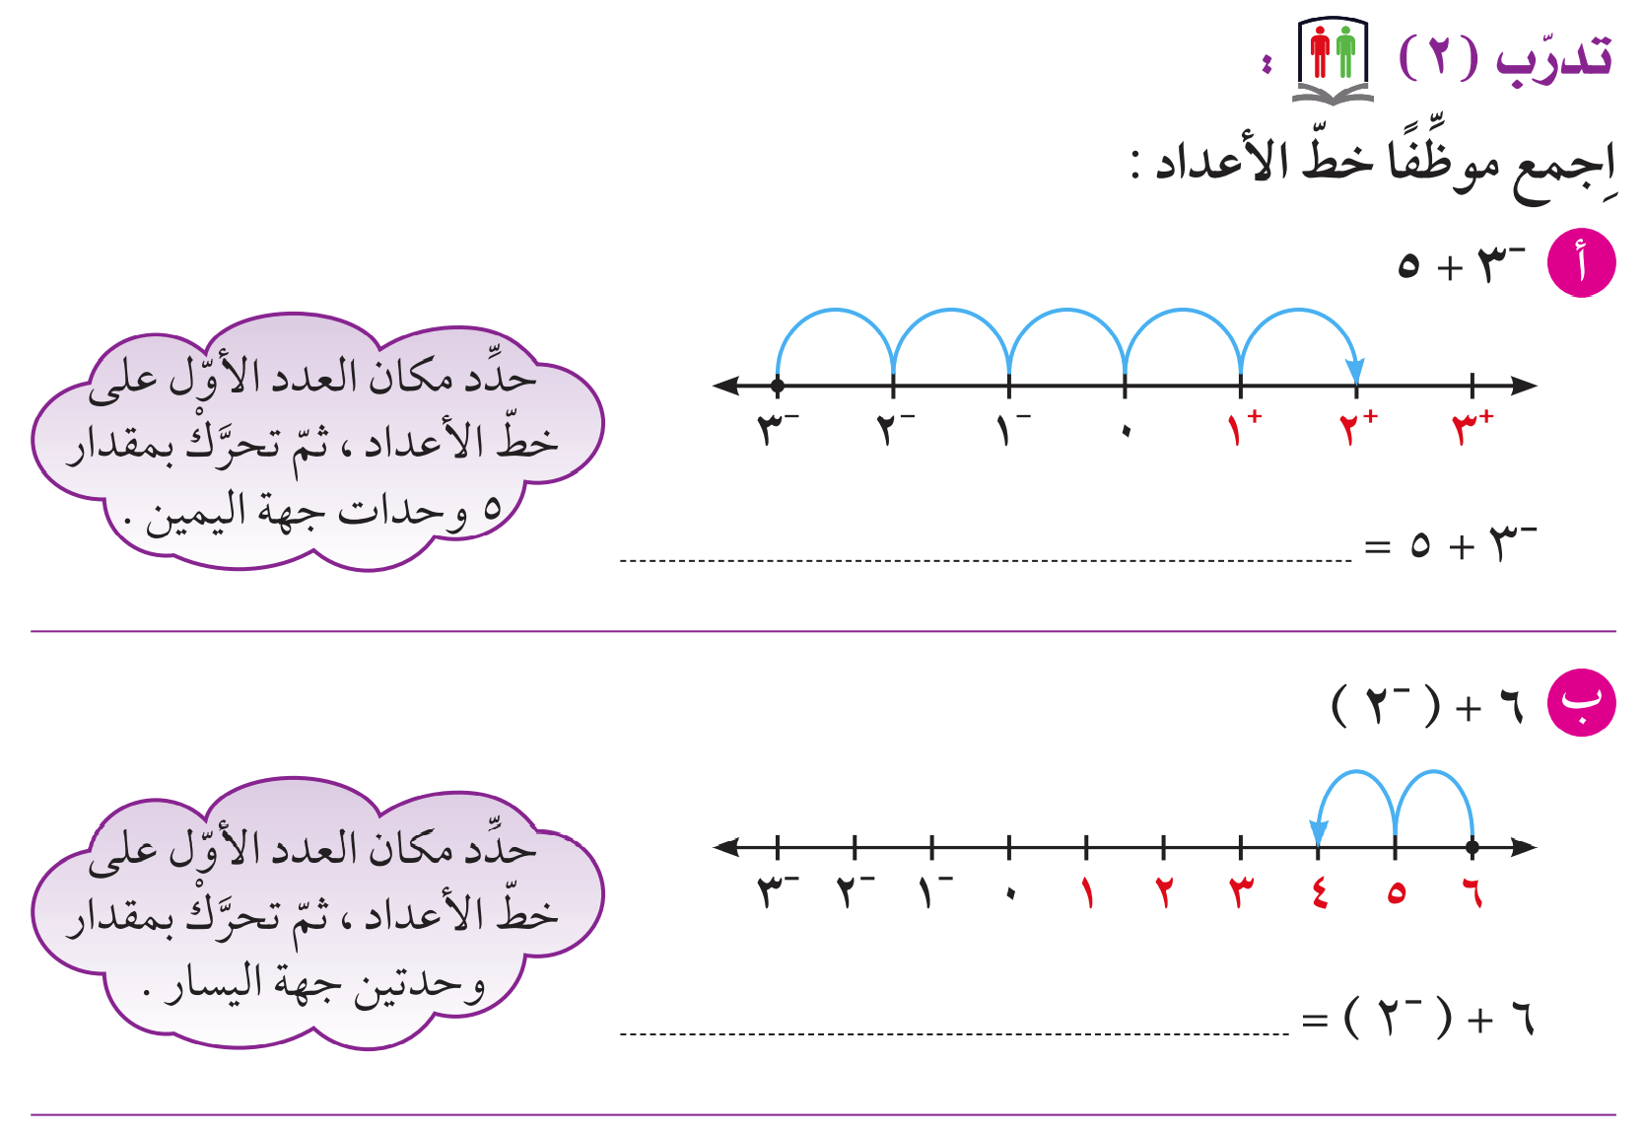
صفحة 118
+ 2

Slide 13
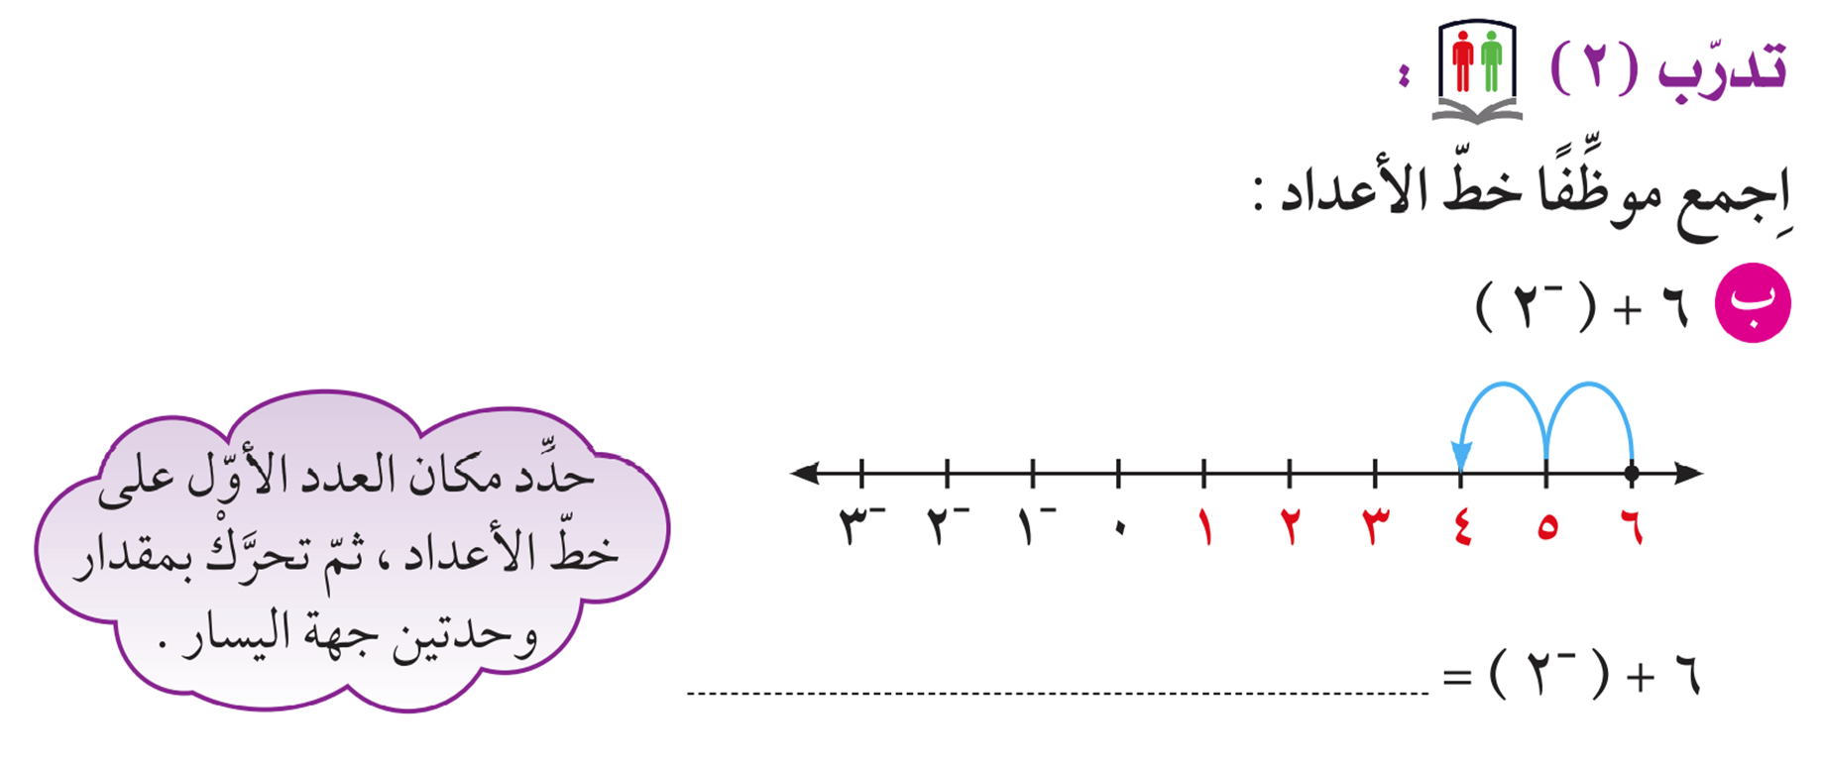
صفحة 118
+ 4

Slide 14


-

Slide 15
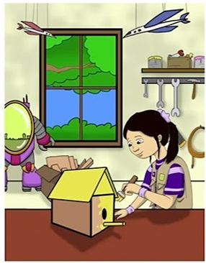

رتبي الصور لتكوين القصة
2
4
3
1

Slide 16





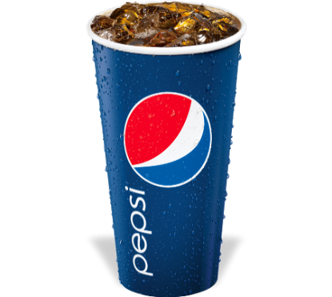

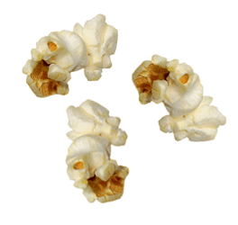
دخول

Slide 17


Slide 18
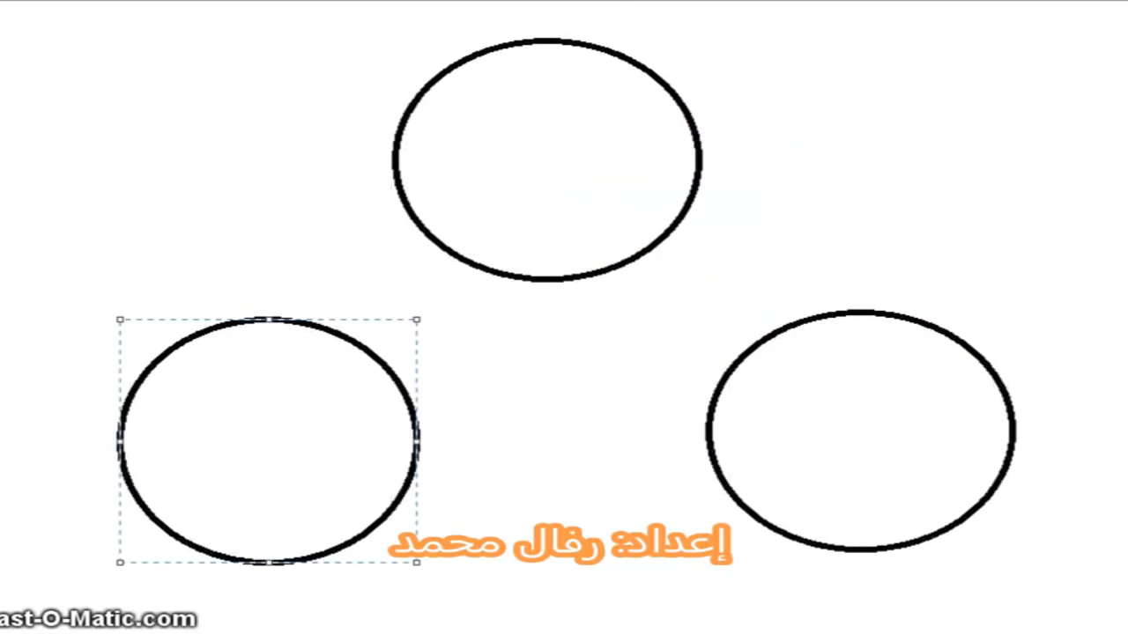

Slide 19
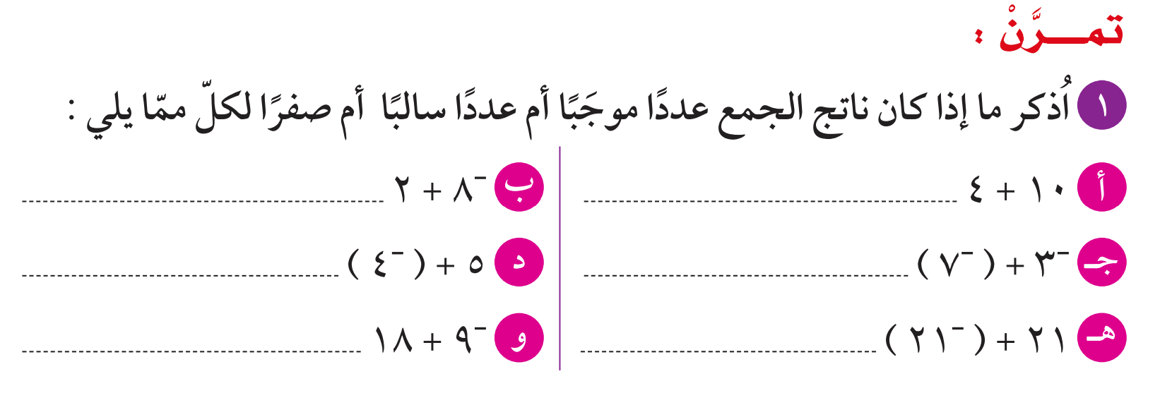
صفحة 119
سالب
موجب
موجب
سالب
موجب
صفر

Slide 20


Slide 21



بيبا بعثت رسائل لصديقتها بوبي هيا نفتح ونمرح

Slide 22

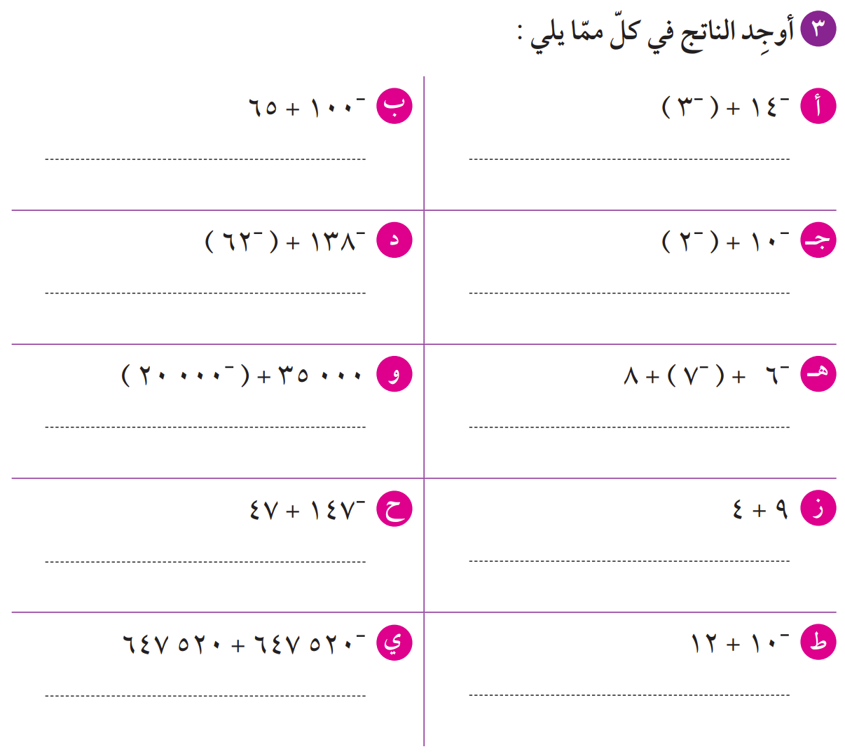


-- 17

Slide 23
-- 12

Slide 24
( -- 13) + 8 = -- 5

Slide 25
+ 15000

Slide 26
+ 13

Slide 27
صفر

Slide 28
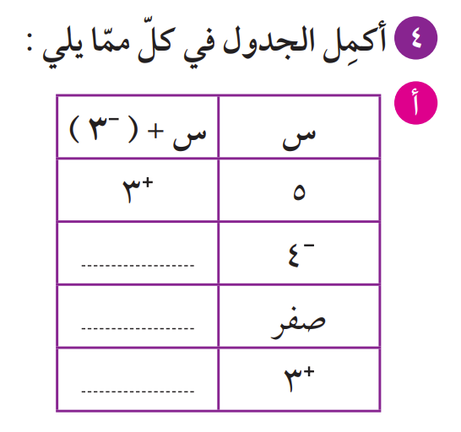
صفحة 121
-- 4 + (-3) = - 7
0+ (-3) = - 3
3+ (-3) = 0

Slide 29

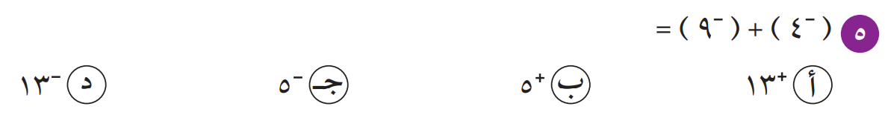
اختاري الإجابة الصحيحة:

Slide 30


